Slide 1
Формирование культуры еды у младших дошкольников
Опыт работы воспитателя
МБДОУ ДС № 23 г.Кузнецка
Дудиной Н.В.

Slide 2
Задачи:
Основные направления и образовательные области | с 3 до 4 лет | с 4 до 5 лет
Физическое развитие: «Физическая культура», «Здоровье», «Безопасность». | - формировать правильную осанку; - формировать предпосылки ЗОЖ; - воспитывать навыки личной гигиены; - развивать двигательную активности детей, ориентировку в окружающем; | - формировать представления о принципах здорового и полноценного питания; - продолжать развивать и совершенствовать культурно-гигиенические навыки; - воспитывать личностные качества (самостоятельность);

Slide 3
Основные направления и образовательные области | с 3 до 4 лет | с 4 до 5 лет
Социально-личностное развитие: «Социализация», «Труд». | - приобщить к культуре поведения в быту (давать представления о правильном, аккуратном поведении за столом) - вызвать положительного отношения детей к еде; - воспитывать начала культурного общения; (благодарить за помощь) | - учить следить за собственной опрятностью - воспитывать положительное отношения детей к еде; - воспитывать элементарные навыки вежливости;

Slide 4
Основные направления и образовательные области | с 3 до 4 лет | с 4 до 5 лет
Познавательно-речевое развитие: «Познание», «Коммуникация». | - формировать первичные представления о труде взрослых; - формировать элементарные представления о материалах, из которых изготовлены предметы; - знакомить с формой предметов; - активизировать антонимы- слова с противоположным значением - развивать представления о предметах домашнего обихода; | - выделять и обозначать словом форму реальных предметов; - пополнять словарь точными глаголами, наречиями, антонимами. - развивать элементарные представления о вежливом поведении;

Slide 5
Основные направления и образовательные области | с 3 до 4 лет | с 4 до 5 лет
Художественно-эстетическое развитие: «Чтение художественной литературы», «Художественное творчество». | - учить следить за развитием действий в коротких стихотворениях, потешках; - учить находить в объемном или плоскостном изображении черты знакомых предметов, называть их; | - развивать способность слушать произведения различных жанров, эмоционально реагировать на их содержание

Slide 6
Условия:
Соблюдение режима питания
Индивидуальный подход к
каждому ребенку
«Эстетика питания»
Формирования культурно-
гигиенических навыков

Slide 7
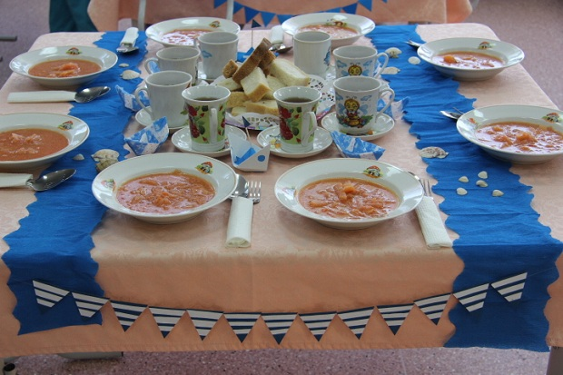
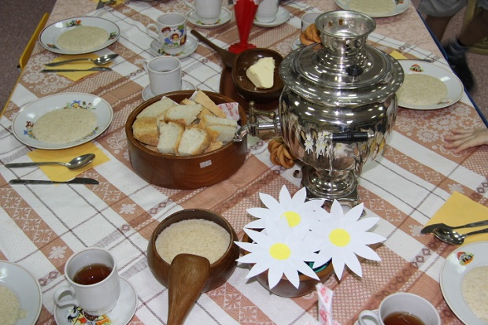

Slide 8
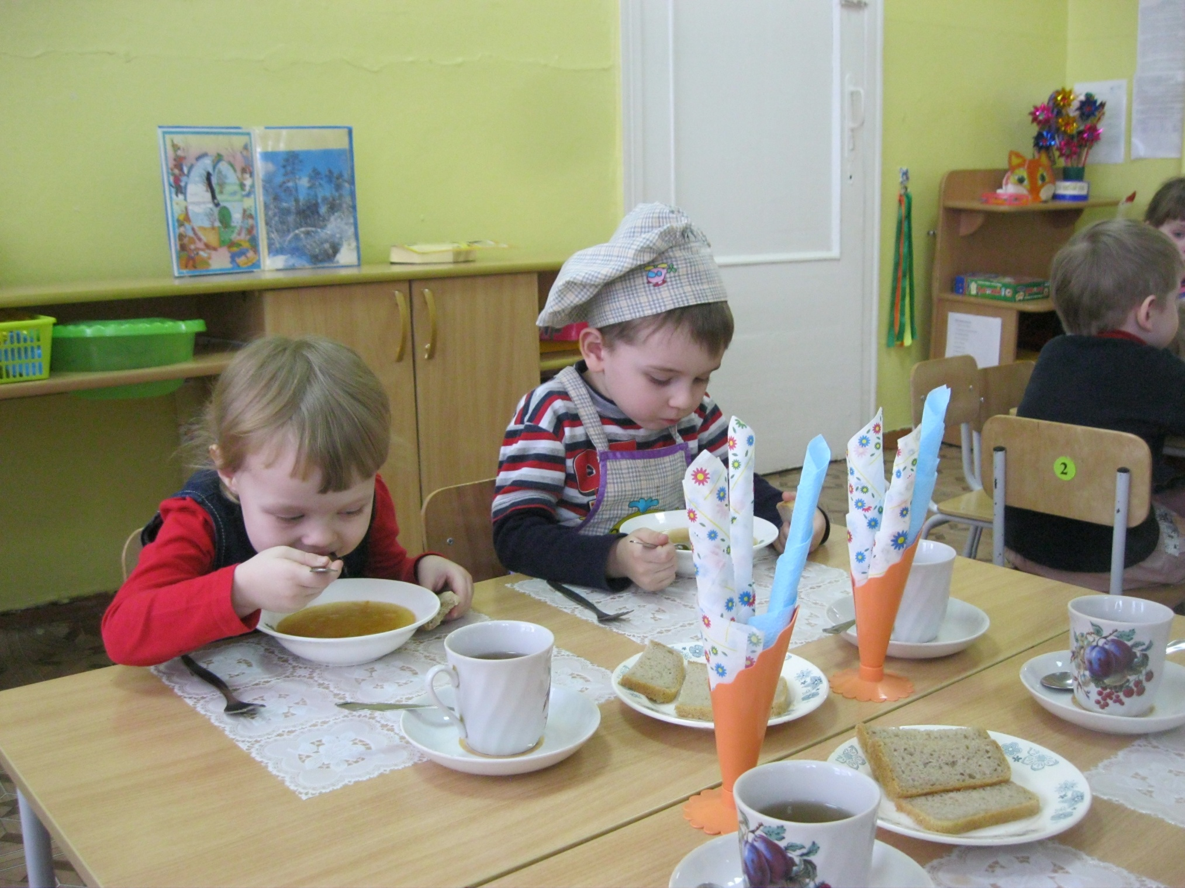

Slide 9
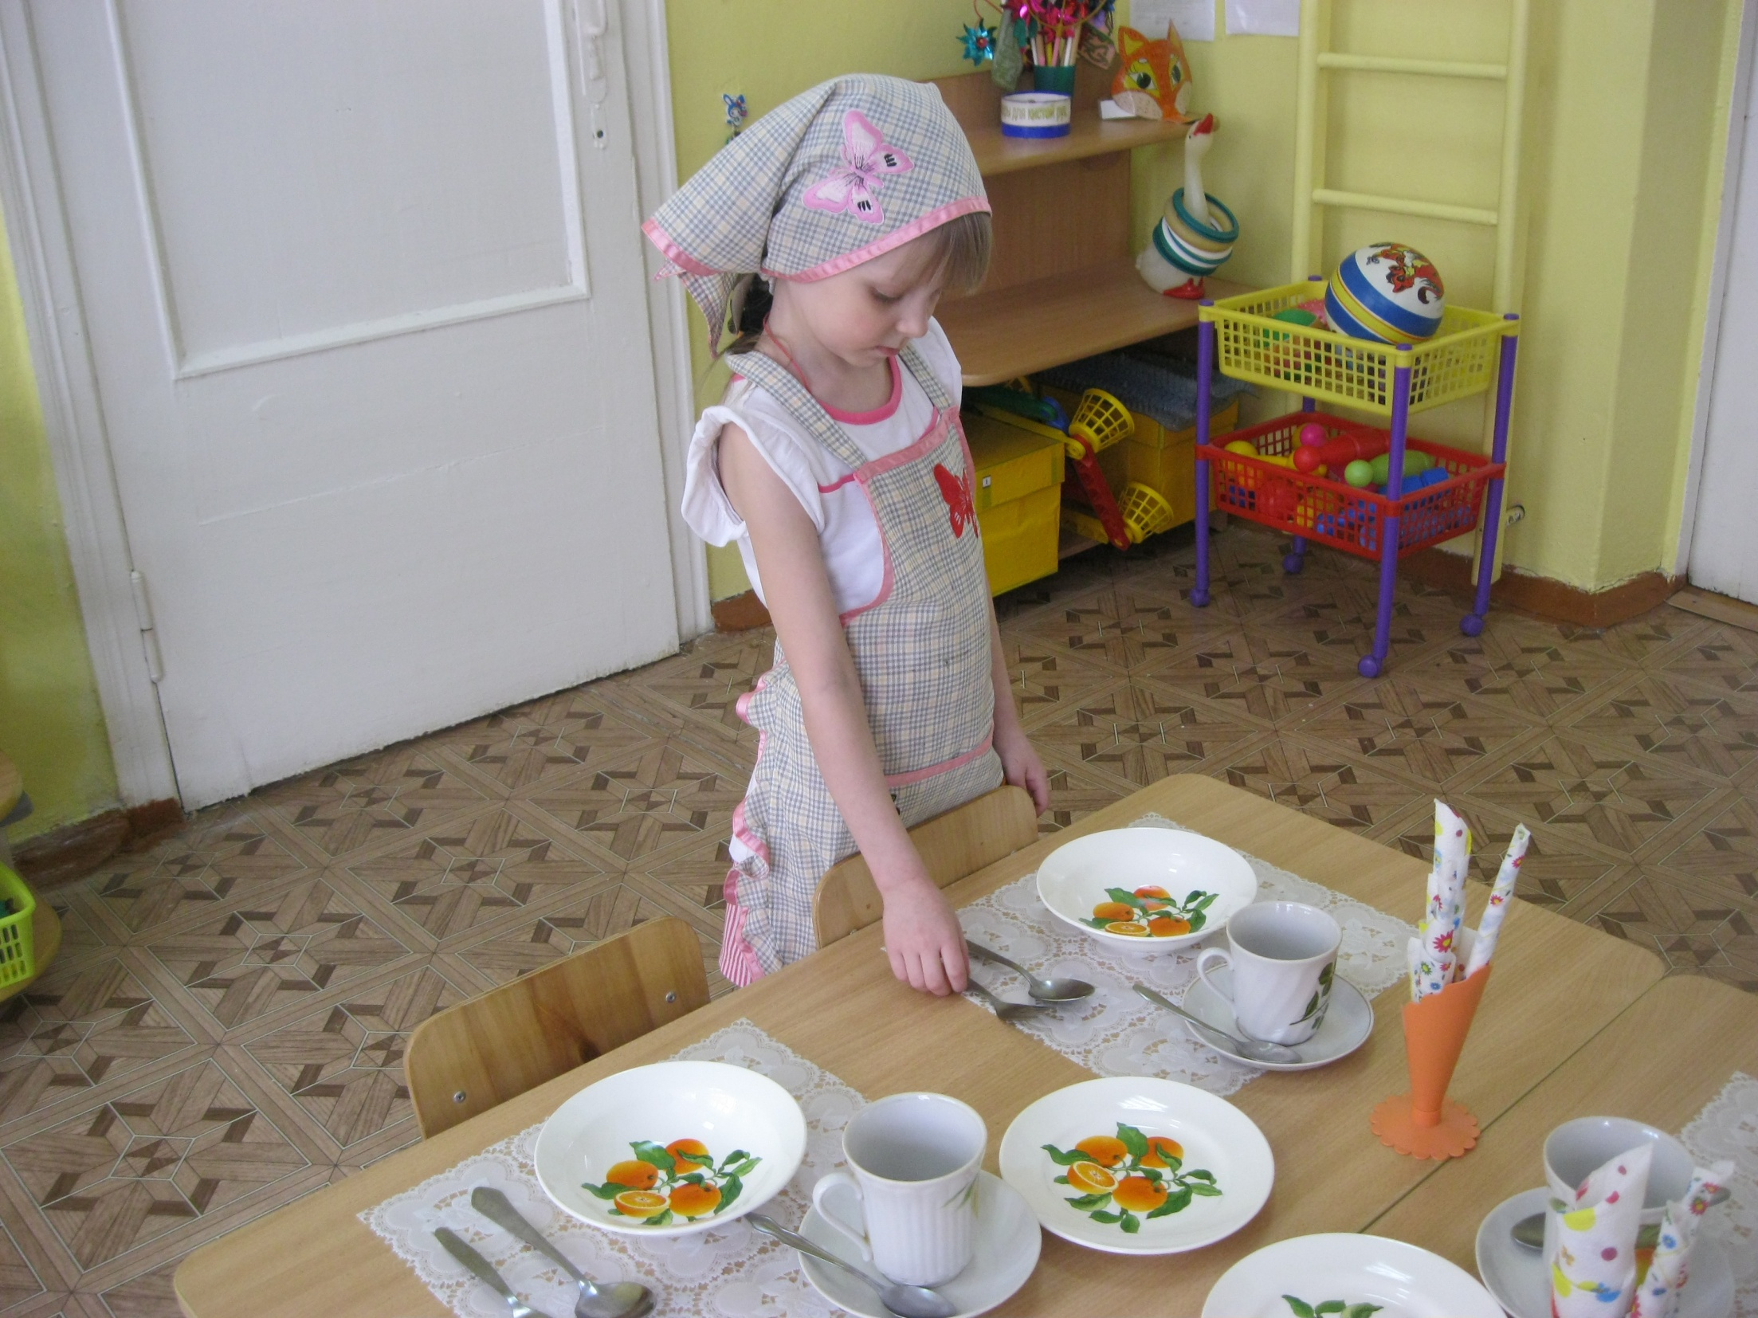

Slide 10
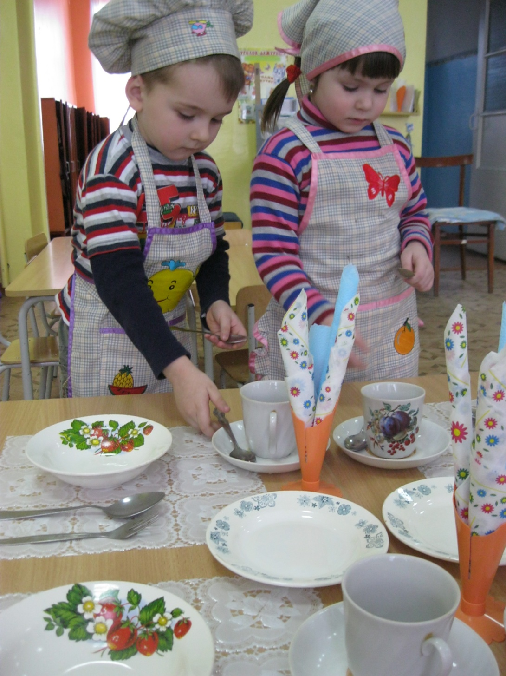

Slide 11
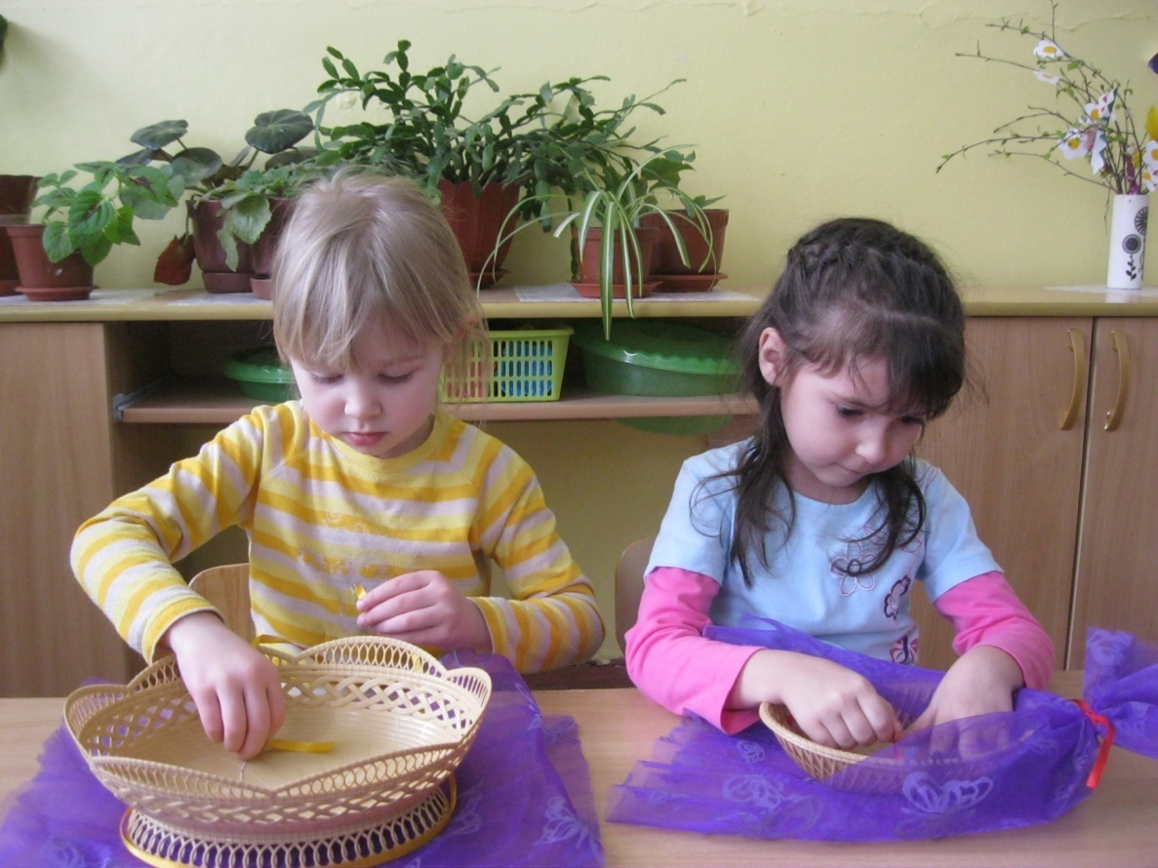
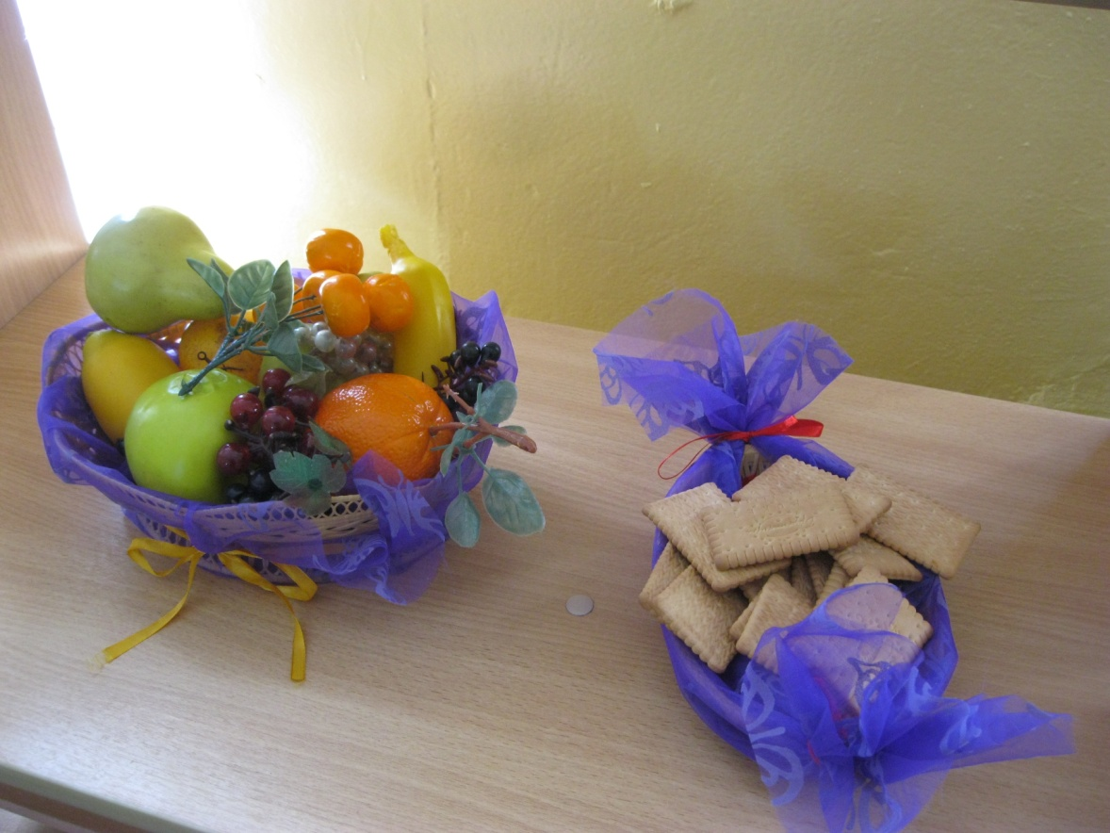

Slide 13
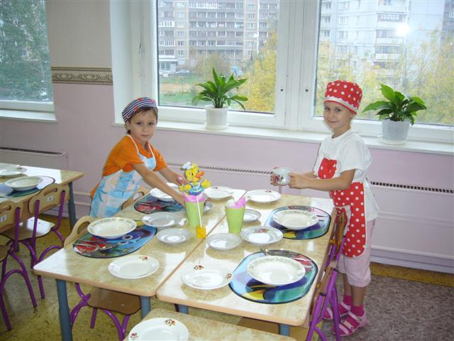
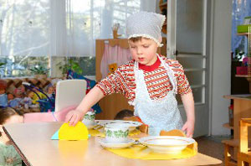

Slide 14
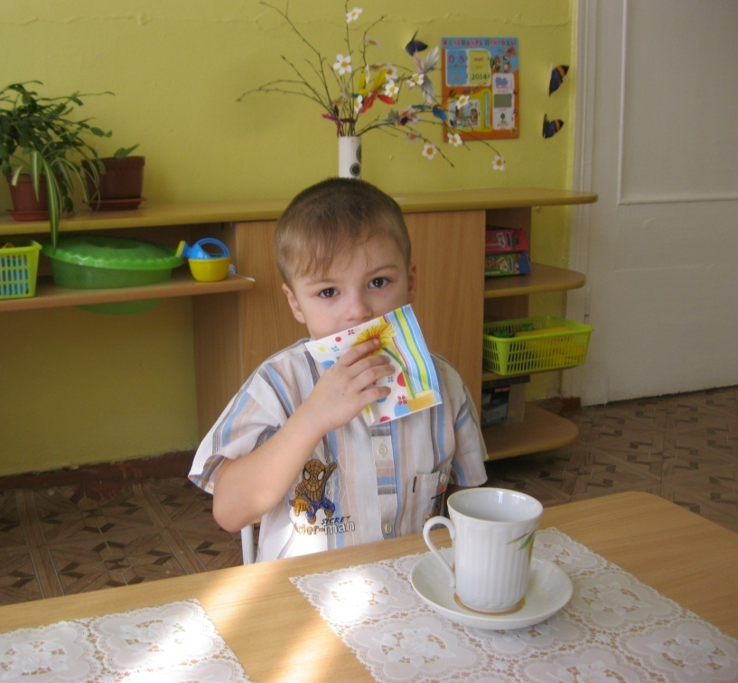
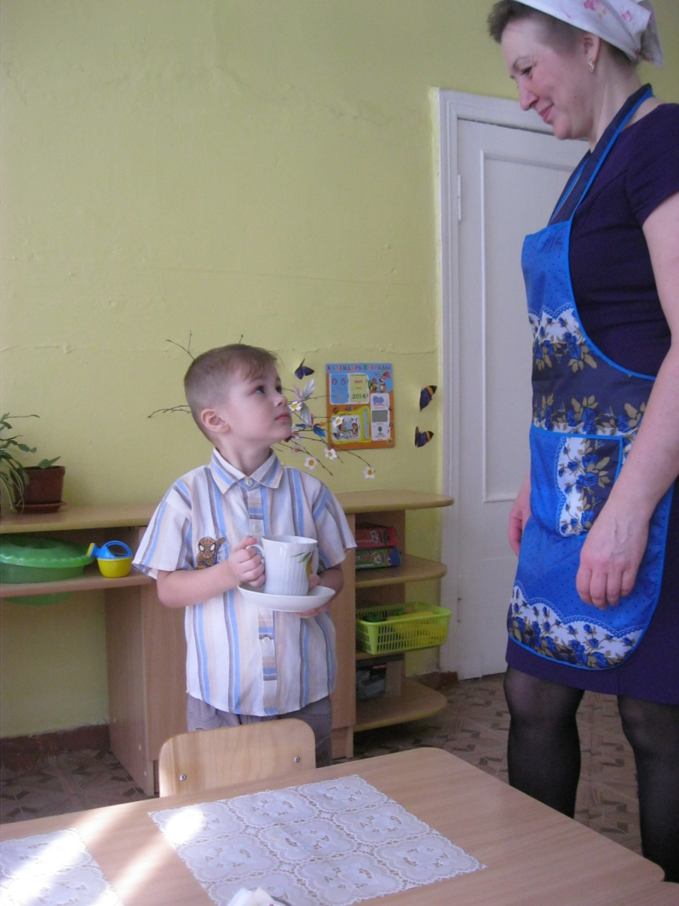
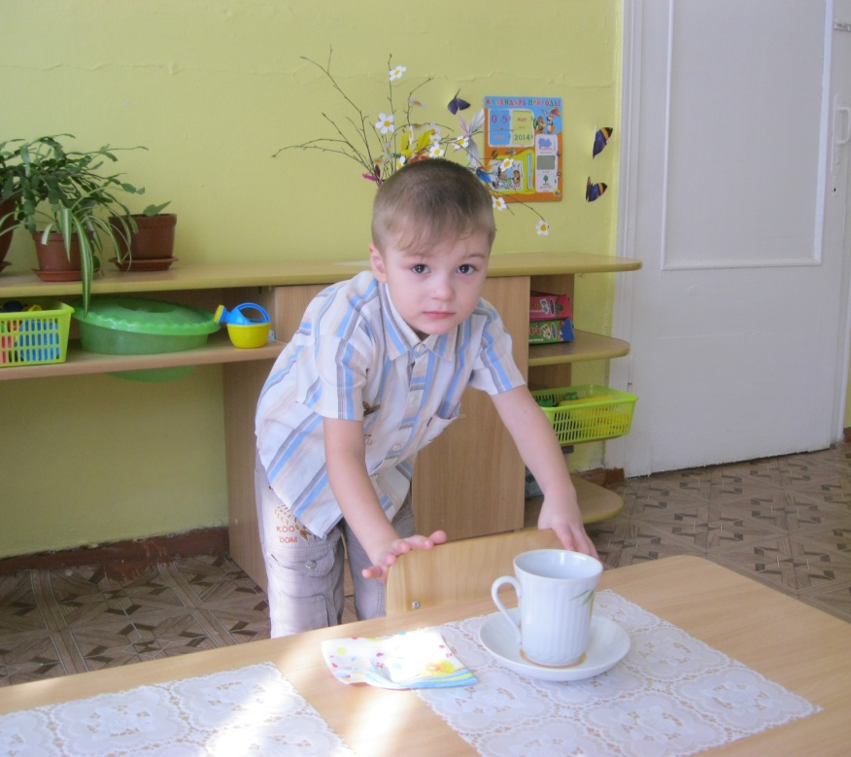

Slide 15
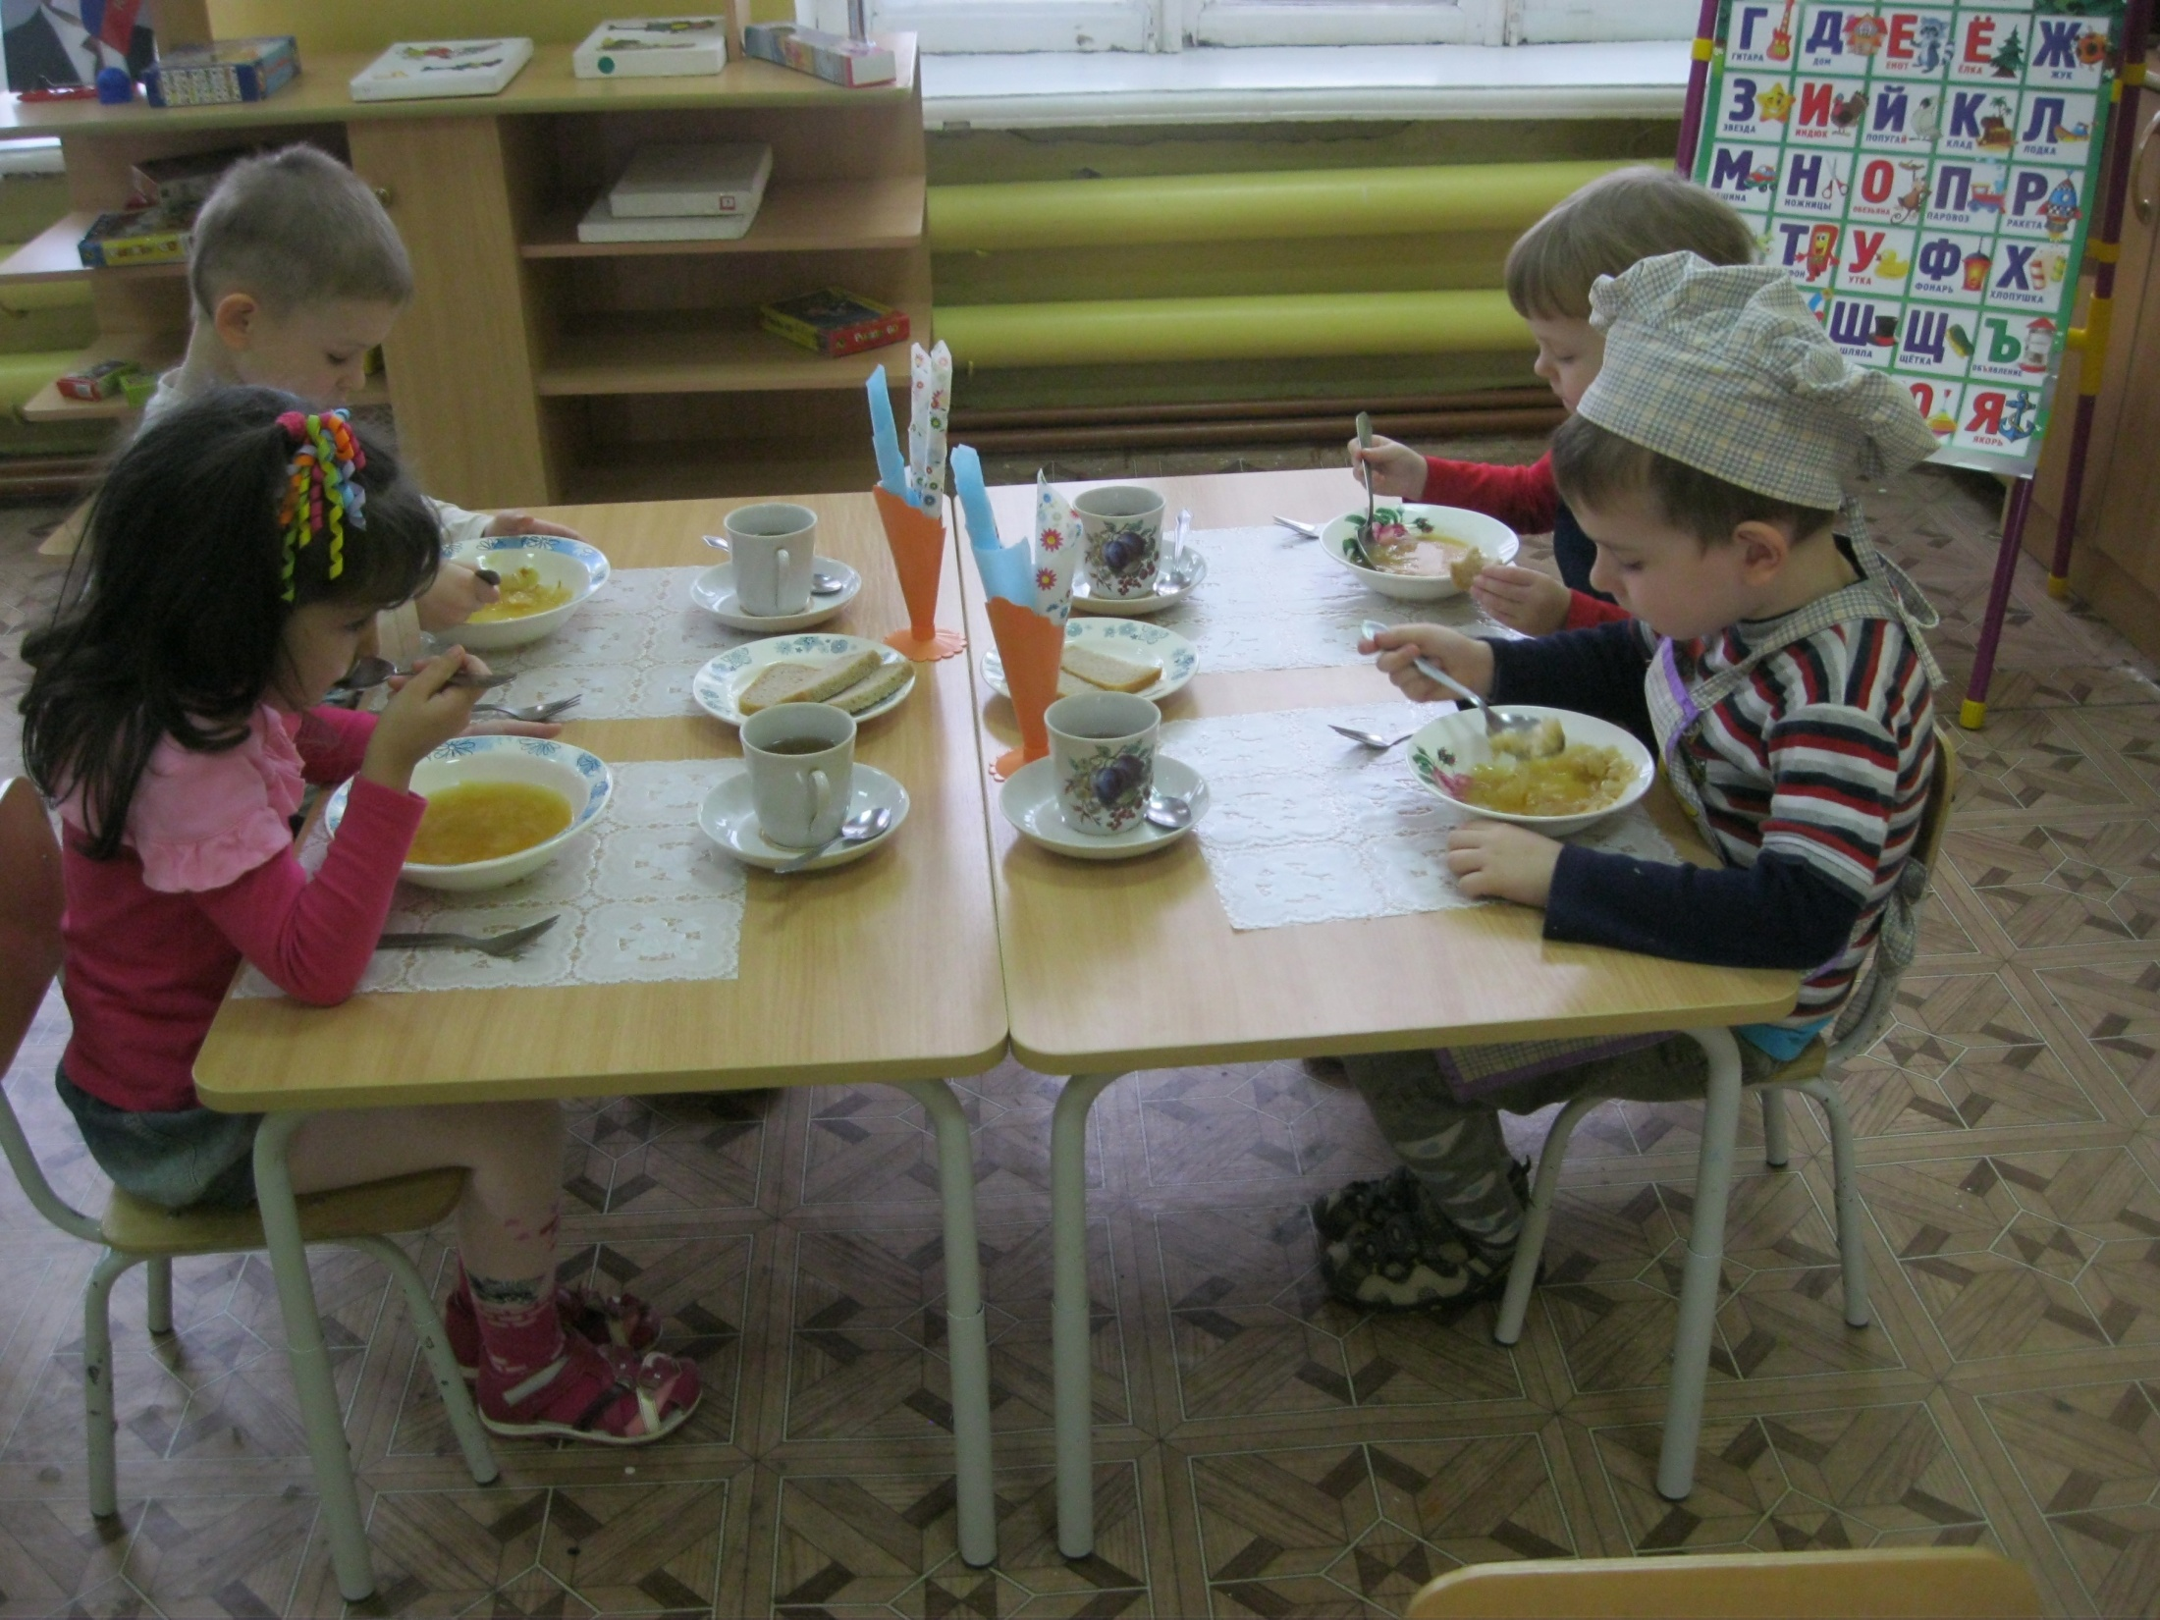

Slide 17
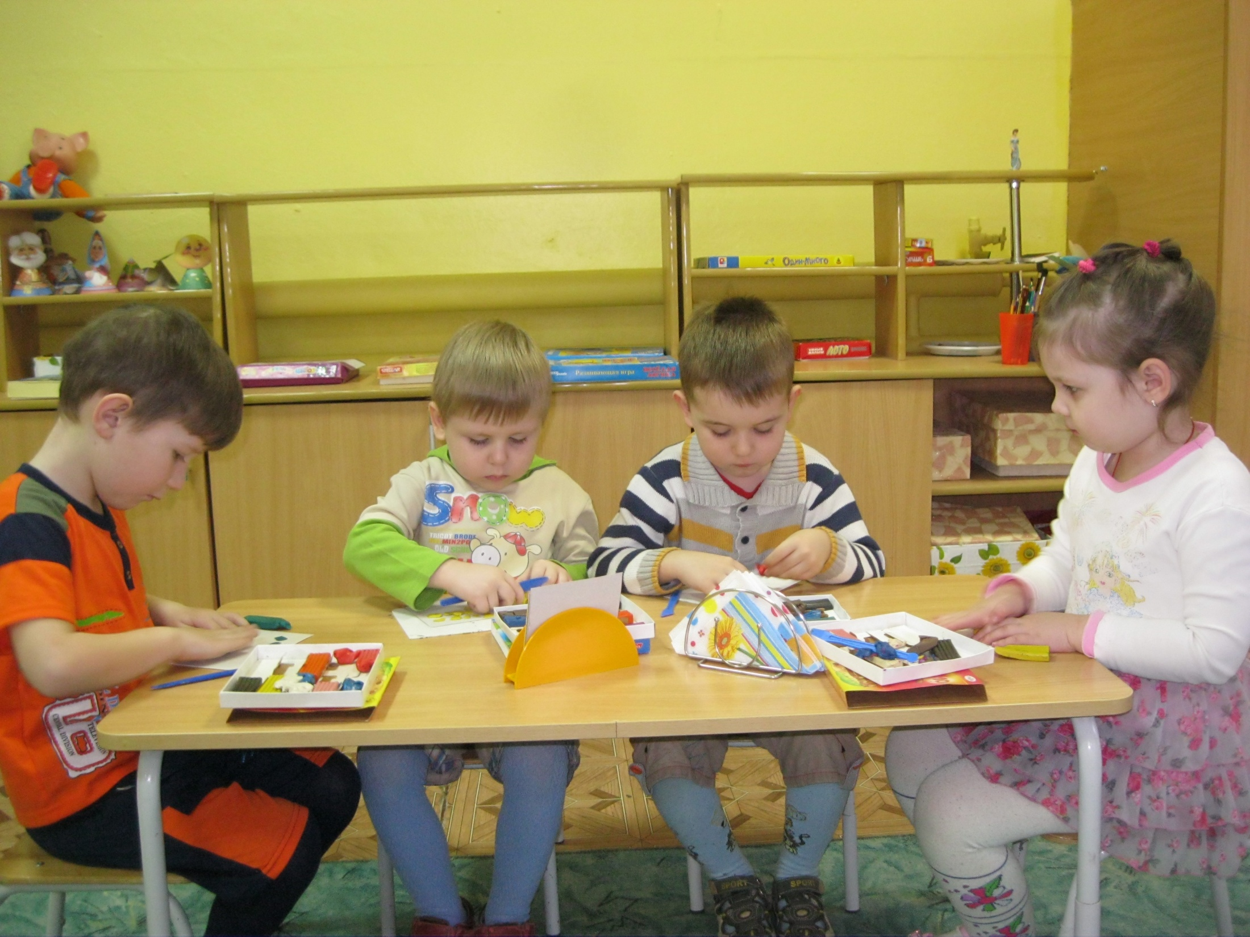

Slide 18
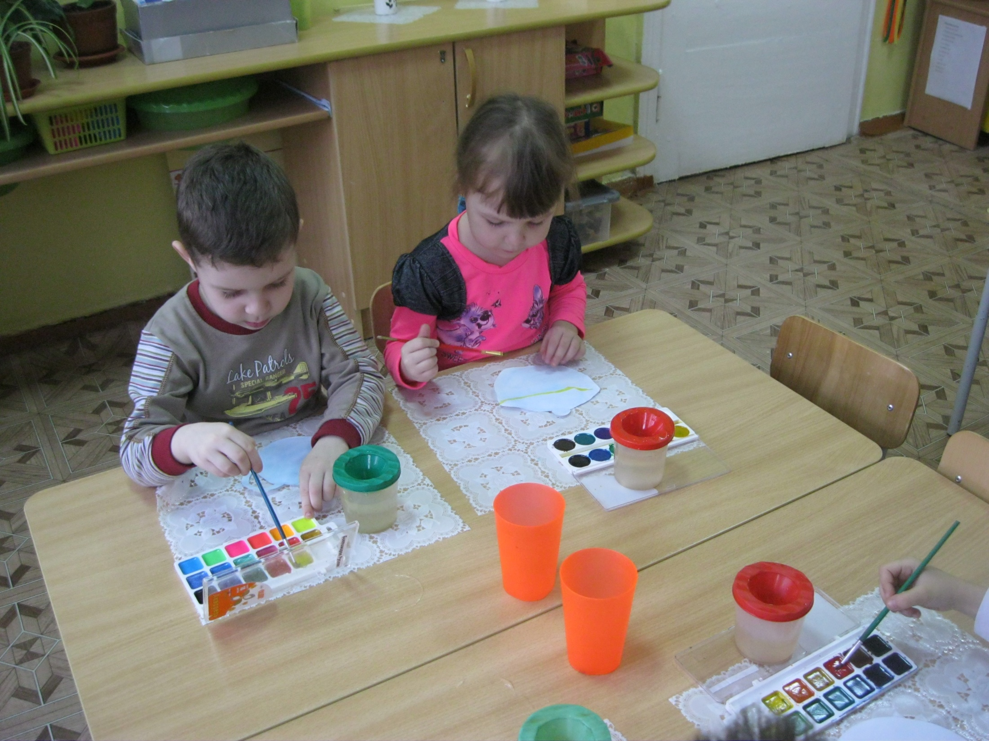

Slide 19
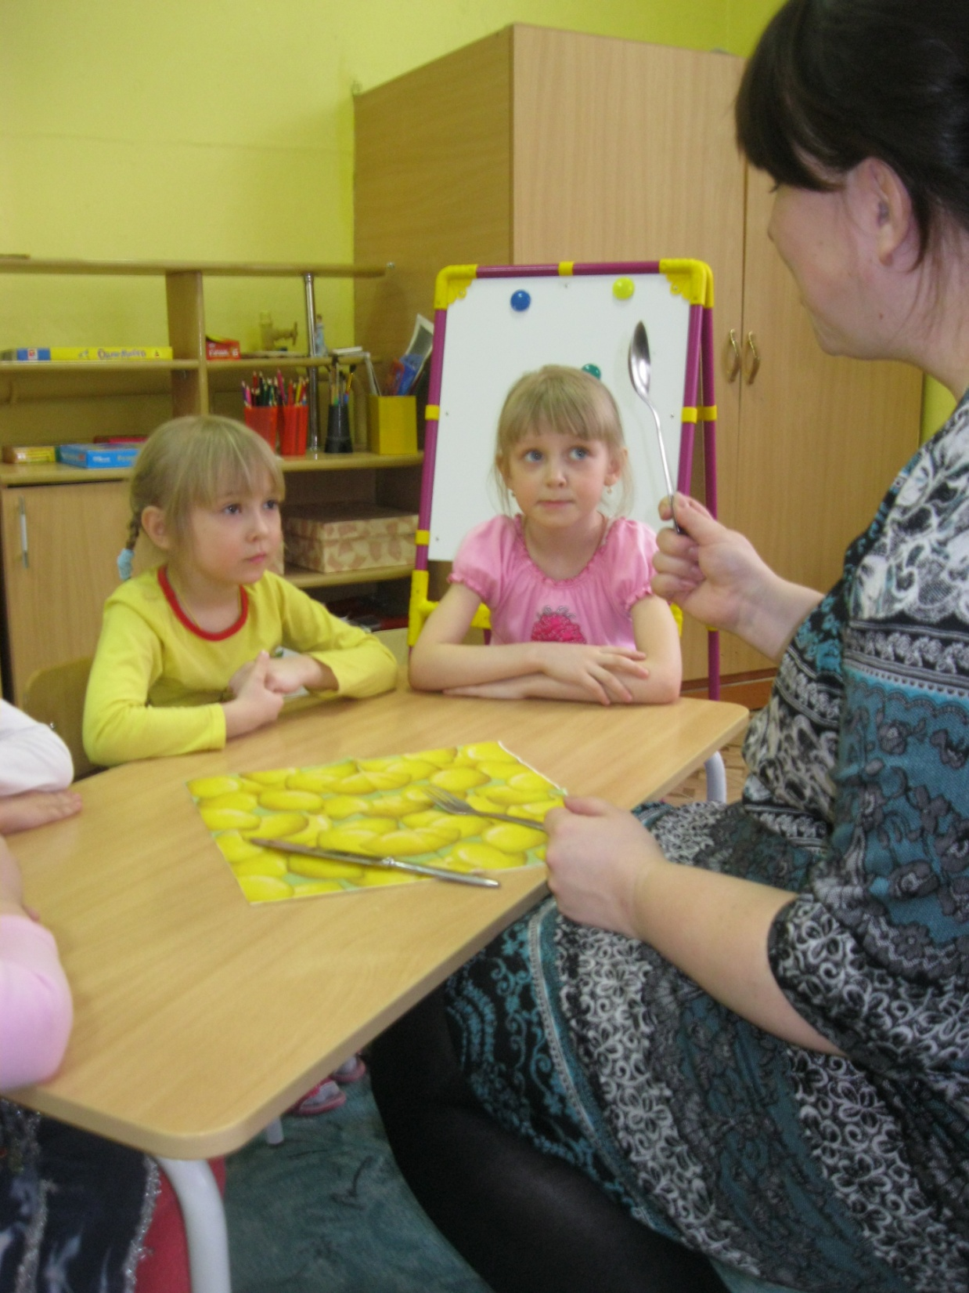

Slide 20
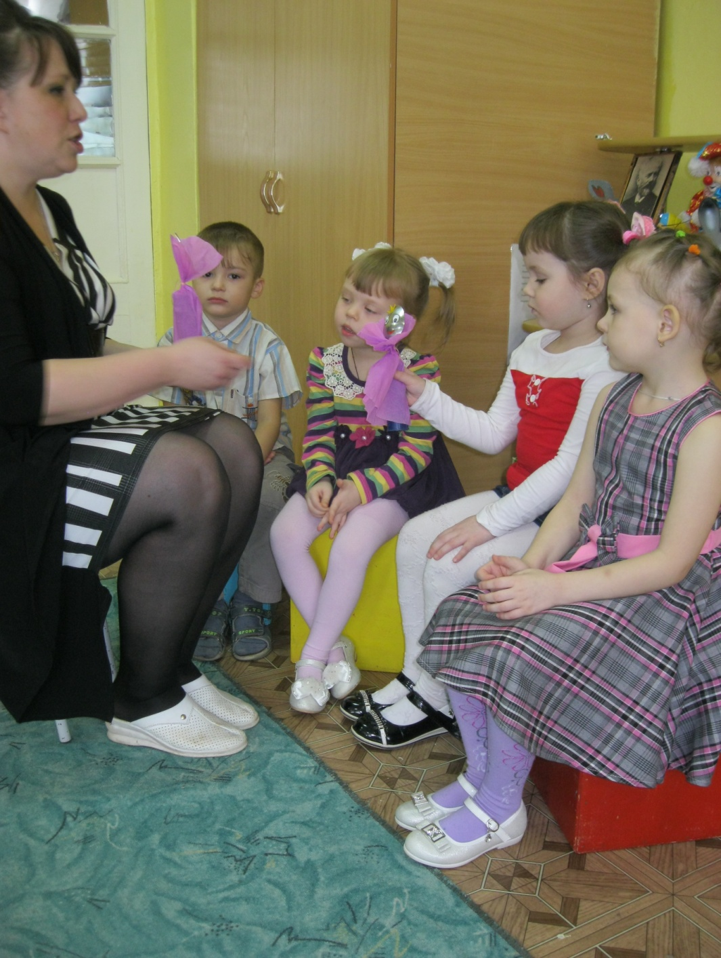
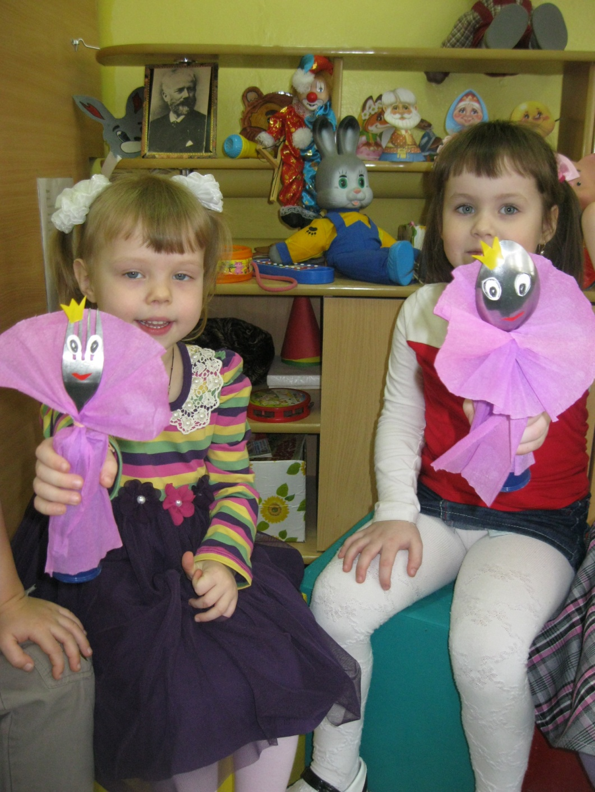

Slide 21
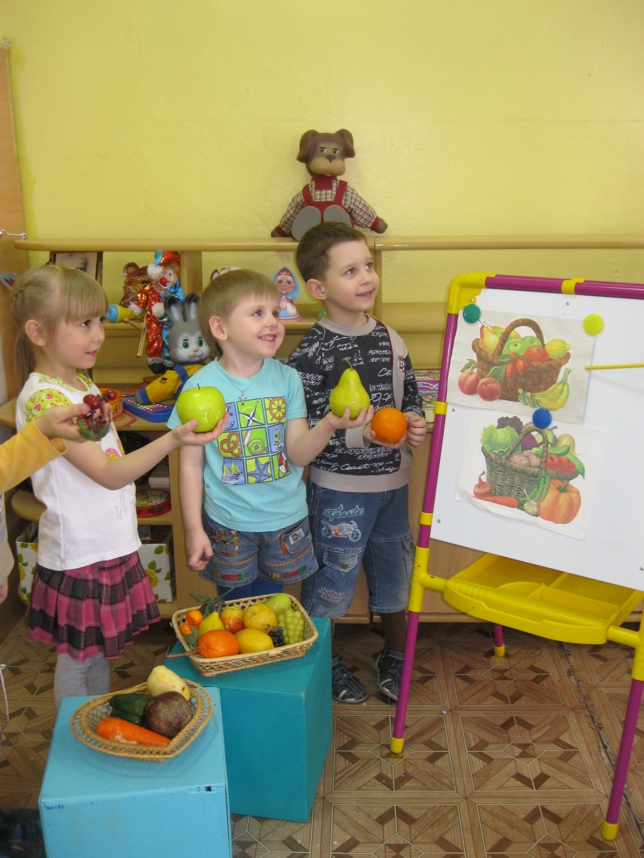

Slide 22
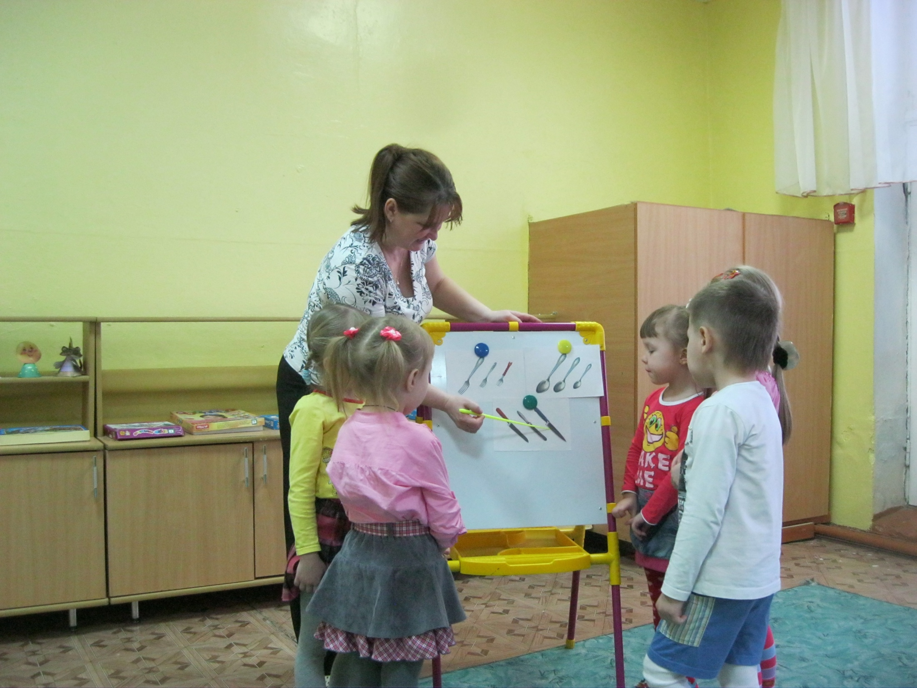

Slide 23
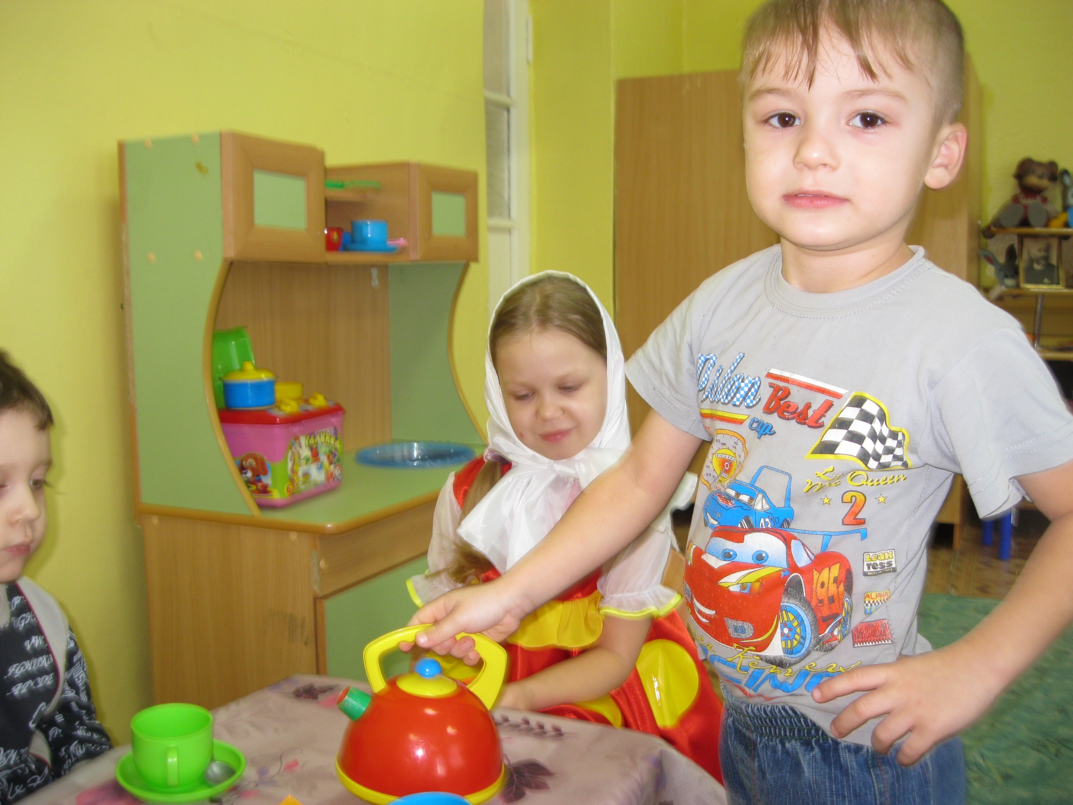

Slide 24
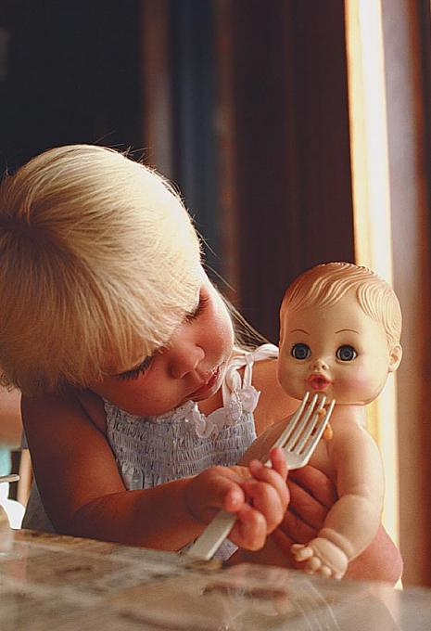

Slide 26
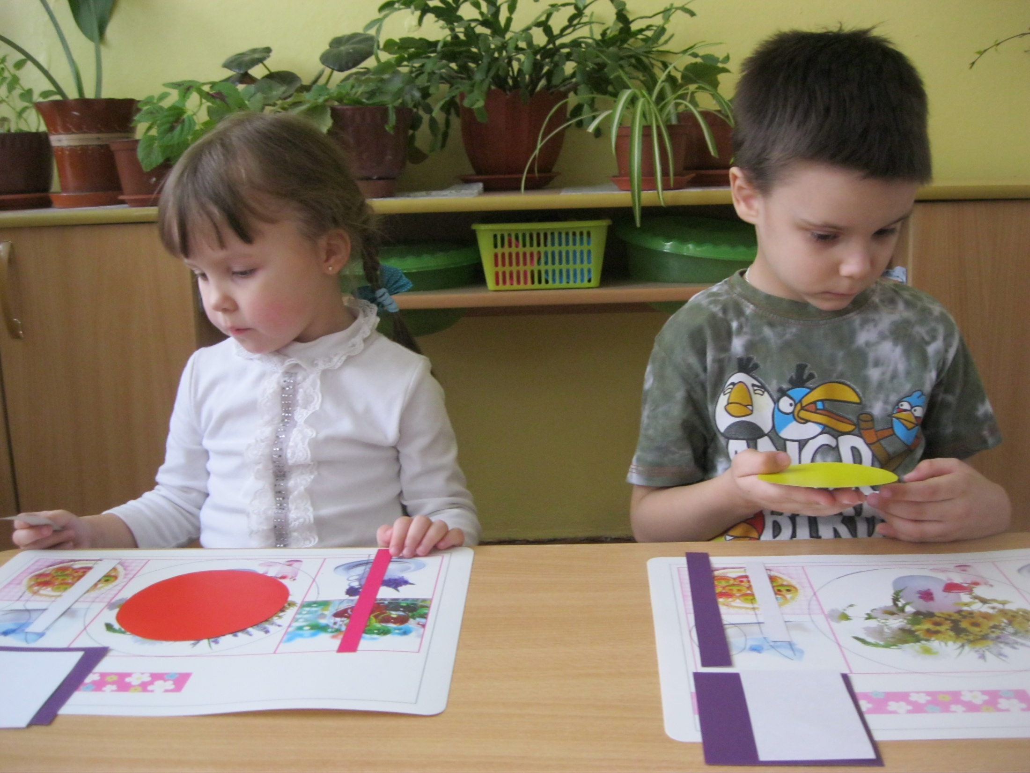

Slide 28
